Slide 1


Slide 2


Slide 3
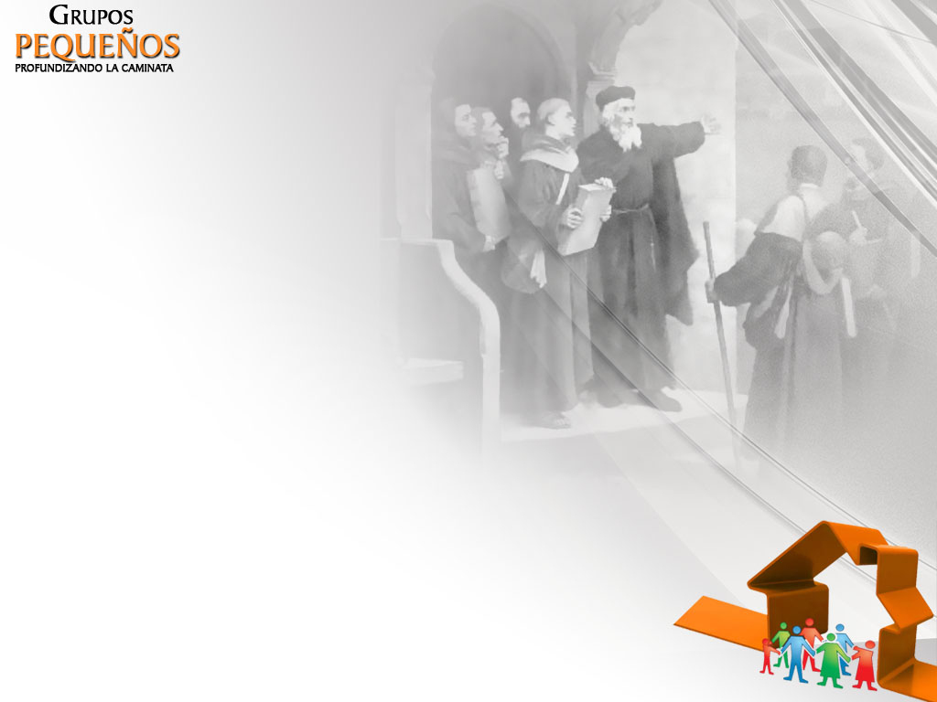
Los cristianos que han deseado imitar la vida y la obra de Jesucristo en sus vidas han buscado no solo seguir su ejemplo y sus enseñanzas, según nos lo revelan los Evangelios, sino también han tenido, en la primera comunidad jerosolimitana de creyentes, un ideal a reproducir.

Slide 4
el objetivo primordial de estos no ha sido imitar a la primera comunidad solamente sino, además, ser lo más fieles posibles a las enseñanzas y los mandatos del Señor. En este capítulo, nos detendremos en los casos del valdensismo medieval y el anabaptismo del siglo XVI. Estos dos grupos son muy significativos, ya que el cristianismo mayoritario se apartó considerablemente del modelo neotestamentario, pero aquellos, en circunstancias desfavorables, no dudaron en intentar regresar a las costumbres de la Iglesia primitiva.

Slide 5

LA APOSTASIA DE LA IGLESIA

Slide 6

Es de conocimiento general que la iglesia que se establece en occidente luego de las persecuciones romanas dista mucho del modelo neotestamentario. De ser una comunidad de pueblo cristiano, se transforma en la religión oficial del imperio, ligada íntimamente a sus costumbres y sus prácticas. El culto se vuelve sofisticado, en edificios para grandes multitudes, donde el miembro de iglesia es un número más.

Slide 7

Aquellos que desean practicar un ideal cristiano superior lo buscan en costumbres no cristianas como el monaquismo, que llega a ser un medio para huir de la mundanalidad y alcanzar, por medio de la ascesis, una comunión más íntima con Dios, pero separados de la comunidad de la iglesia. Lamentablemente, este cuerpo de cristianos comprometidos, pero con una visión distorsionada de la vida cristiana, se transforma en el instrumento más eficaz de la evangelización en territorios paganos, y los más encarnizados defensores de la jerarquía establecida.

Slide 8
La reforma protestante produce una ruptura de este orden de cosas. Pero, en cuanto a la organización y el ideal comunitario cristiano, no logra superar los defectos de la iglesia medieval, ya que conserva la estructura de Iglesia de Estado, en la cual todo ciudadano es obligatoriamente un miembro de la iglesia. Como resultado, la vida espiritual de las masas protestantes languidece.

Slide 9
Ante estos cambios importantes en el ideal cristiano a lo largo de la historia de la iglesia, buscamos estudiar dos ejemplos, uno medieval y otro moderno, de grupos que aspiran a un retorno al modelo neotestamentario: los valdenses, de la Baja Edad Media, y los anabaptistas, del siglo XVI.

Slide 10
LOS VALDENSES

Slide 11

El movimiento valdense remonta sus orígenes a Valdo, un mercader pudiente de la ciudad de Lyón, Francia, que a mediados del siglo XIII, luego de una vida holgada sin mayor preocupación por las cosas espirituales, experimenta una conversión profunda. Su temor a la muerte y al Juicio, al presenciar el fallecimiento repentino de un amigo, lo urge a buscar ayuda espiritual. Al conocer el mensaje del evangelio, lo impacta el llamado de Cristo a renunciar a los bienes materiales, para seguirlo de todo corazón.

Slide 12
De regreso a su hogar, Valdo hace suyo el llamado, y decide obedecer la orden de Jesús. Empero, no busca retirarse a la soledad de un monasterio, sino que se entrega enteramente al apostolado y renuncia a sus bienes. Comparte sus planes con su esposa, y provee para sus necesidades y la de sus hijitas. Luego, se aboca a restituir todos los intereses que había percibido de sus deudores; el dinero restante lo hace distribuir entre los pobres

Slide 13
Valdo hace aún más que eso. Al no comprender el evangelio, que se cantaba en la iglesia o se leía en latín, y deseando ardientemente leerlo por sí mismo, pide ayuda a dos sacerdotes. Les encarga traducir del latín al dialecto del país diversos libros de la Sagrada Escritura, comenzando por los Evangelios y los Salmos.

Slide 14
Al agotarse sus recursos y vivir de la mendicidad, Valdo despierta la oposición del obispo local, ya que no se acostumbraba vivir voluntariamente en la pobreza, a menos que se hubiesen hecho votos monásticos. Esta promesa involucraba la castidad y la obediencia a la jerarquía. Con toda sinceridad, Valdo deseaba cumplir con estos requerimientos.

Slide 15
Pero, más allá de la obediencia a las autoridades religiosas, sentía la necesidad de obedecer a Cristo compartiendo el evangelio mediante su lectura pública y su explicación de casa en casa. Impresionaba a las personas el oír las palabras de Jesús leídas en su propio idioma. Estos oyentes se convertían rápidamente en seguidores, reuniéndose en las calles, en las casas; buscando seguir a Cristo inspirándose en su vida, confesándose mutuamente los pecados y exhortándose al arrepentimiento y a una vida nueva. Al extenderse fuera de la ciudad, comenzaron a ser conocidos como los “pobres de Lyón”.

Slide 16
No pasó mucho tiempo hasta que Valdo se diera cuenta de que el clero le era contrario. Se le había enemistado de varias maneras: por haberse desprendido de sus bienes sin hacer una donación a la iglesia; por haber denunciado el abuso de sus funciones; y, sobre todo, por haber invadido una atribución que consideraban que les pertenecía en exclusividad, la de enseñar las Escrituras. Se los acusaba de profanar la santa religión con su palabra inculta, laica, no iniciada en los métodos escolásticos y sin la consagración de la autoridad religiosa. El arzobispo lo hace citar y lo amonesta, junto con sus seguidores, para que desistan, amenazándolos con la excomunión. Pero, Valdo replica con firmeza que tenían la obligación sacrosanta de anunciar el Evangelio, por orden de Jesucristo.

Slide 17
Ante la actitud resuelta de “los pobres”, el arzobispo acaba desterrándolos de la ciudad. Pero, expulsados, Valdo y sus seguidores apelan a Roma. Viaja un grupo de ellos con la intención de presentarse delante del papa y las autoridades de la iglesia, reunidas en el tercer concilio de Letrán. El papa Alejandro acepta su voto de pobreza, pero somete al Concilio su pedido de permiso para enseñar. Al presentarse ante este, Valdo y sus compañeros son objeto de burlas y de desprecio. Se les prohíbe tajantemente enseñar sin la autorización de las autoridades eclesiásticas de cada localidad.

Slide 18
Al regresar, Valdo, en toda simplicidad, trata de someterse a las directivas del Concilio solicitando, del nuevo obispo de Lyon, la autorización para predicar. Le es negada; y es amenazado con la excomunión si persistiera en su práctica. Pero, en lugar de abatirse, Valdo se levanta “como un león que despierta del sueño” y afirma al obispo que le “es menester obedecer a Dios antes que a los hombres”.

Slide 19

A partir de este momento, se produce la separación definitiva entre los valdenses y la Iglesia de Roma, y se inicia su dispersión por toda Europa, llevándolo a la ruptura definitiva con el catolicismo romano? Aunque no tenía un afán cismático, el movimiento afirma explícitamente la autoridad soberana de las Sagradas Escrituras y el deber y el derecho de apelar, de la autoridad eclesiástica, a la Palabra de Dios, como única regla de fe.

Slide 20
De allí nace su convicción de que su principal deber es difundir esa Palabra, por medio de la lectura y la predicación. El principio fundamental es, entonces, el apostólico: “Obedecer a Dios antes que a los hombres”; que en su momento significó “desobedecer a la Iglesia para seguir a Cristo y para atraer nuevamente a él a los creyentes, por la libre predicación del evangelio”.

Slide 21
El valdensismo desarrolló una organización con pastores, misioneros y líderes generales, el movimiento es, principalmente, un movimiento laico, en el cual el miembro común participa de una misma vocación, de igual modo que los dirigentes . El llamado a la predicación fue ampliamente seguido, incluso por mujeres. Consideran que, al responder a este llamado, continúan la labor de Cristo y de sus discípulos.

Slide 22

Frente a la opresión y la persecución, los seguidores de Pedro Valdo mantuvieron su compromiso con la autoridad de las Santas Escrituras y la proclamación del mensaje del evangelio. No hay duda de que el sostener la vida en comunidad, ya sea en cavernas o en hogares privados, para el estudio de la Biblia, la oración y el discipulado otorgó el sustento a su compromiso perseverante.

Slide 23
OS ANABATISTAS

Slide 24
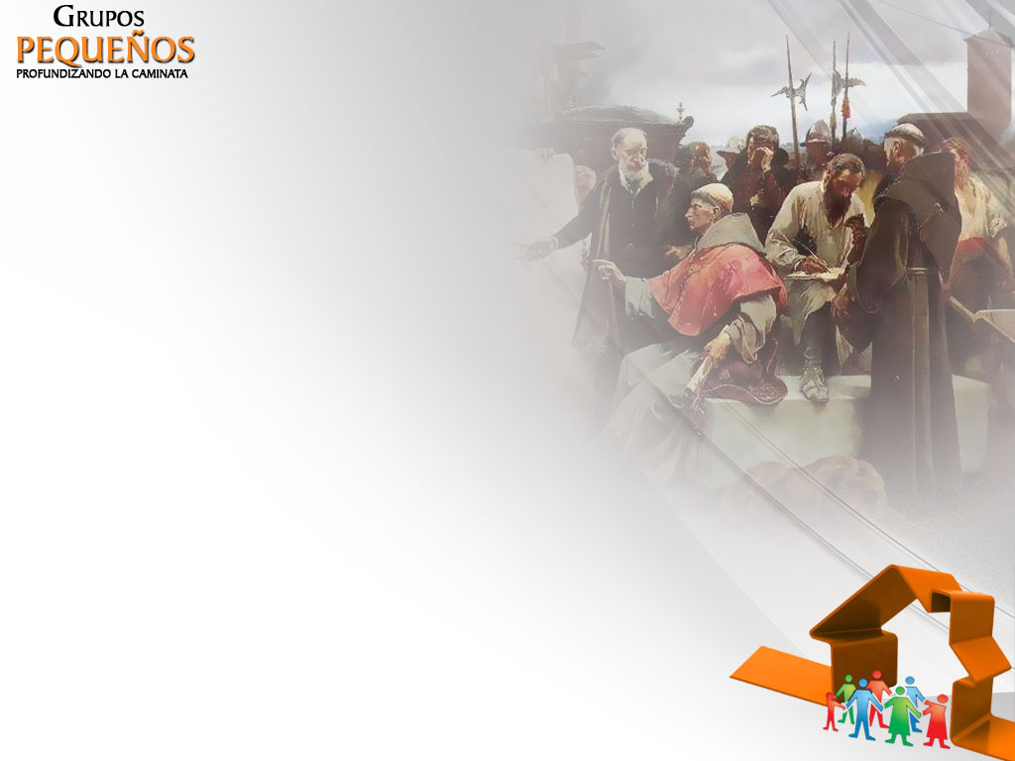
El 21 de enero de 1525 un grupo de hombres se reunió en privado en la ciudad de Zurich, Suiza. De rodillas, rogaron a Dios que les mostrara su divina voluntad y les diera de su misericordia. Luego, Jorge Jacob pide a Conrado Grebel que lo bautice con el verdadero bautismo cristiano, sobre la base de su fe y de su conocimiento; inmediatamente después son bautizados todos los presentes. Por medio de esta ceremonia, se da nacimiento al anabaptismo, constituido por la Primera Iglesia de los Hermanos Suizos.

Slide 25

El movimiento anabaptista del siglo XVI es una de las expresiones religiosas más valientes y trágicas de la historia del cristianismo. Viven su fe según su conciencia, en una época de excesiva violencia religiosa, sin amedrentarse. No es un movimiento homogéneo, pero se caracteriza por creer que las Escrituras eran la fuente autoritativa de toda fe y práctica, para el cristiano.

Slide 26
La mayoría la interpretaba literalmente. Creían que la iglesia debía estar conformada por individuos regenerados en libre asociación, y no ser una institución asociada al Estado, con miembros no comprometidos. Consideraban que debía existir total separación entre Iglesia y Estado. Practicaban el bautismo de creyentes adultos. Su oposición al bautismo infantil, por ser esta una práctica no bíblica, ocasionó que se les diera el sobrenombre de anabaptistas, o “rebautizadores”.
Su objetivo final era regresar la iglesia a su pureza bíblica y a Cristo, en verdadero discipulado.

Slide 27
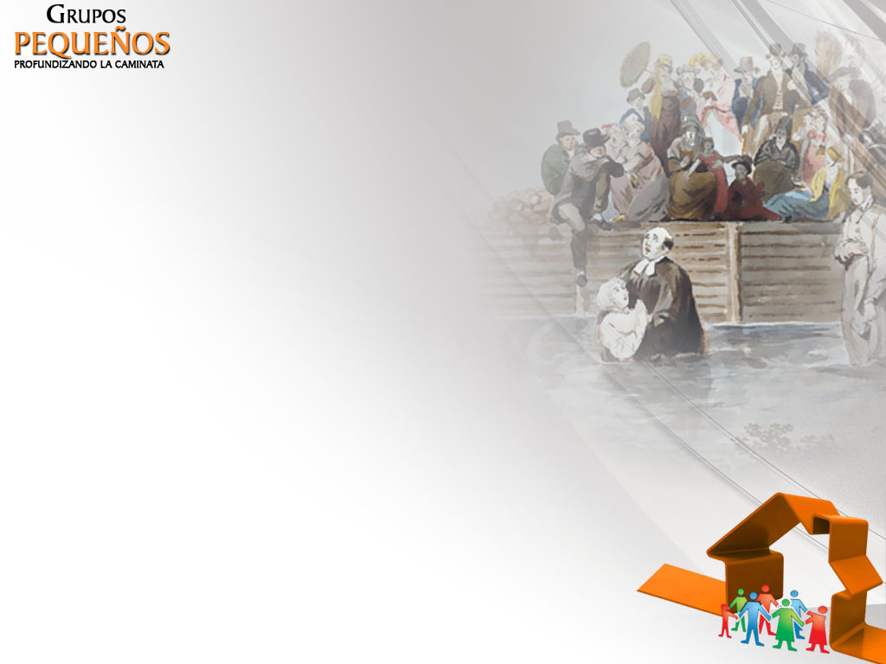
Aunque el rechazo al bautismo infantil los destaca, su principal crítica es en contra de una iglesia constituida por todo ciudadano, quien era introducido en ella desde niño, por medio del bautismo y sin consentimiento propio. Esto hacía de la iglesia una institución más de la estructura social. En su lugar, abogan por una iglesia libre, integrada por creyentes comprometidos con Cristo y con la comunidad de fe. Subyacente está el concepto del cristianismo como un discipulado. Este es un acto revolucionario, a los ojos de la sociedad del siglo XVI; el cual fue reprimido con dureza, ya que es considerado un atentado contra el orden público.

Slide 28
Acentuaban la importancia de vivir el amor por los hermanos dentro de la comunidad. El resultado de este trabajo misionero fue muy exitoso: en las pequeñas aldeas suizas alemanas y del sur de Alemania hubo gran número de conversos. Solamente la represión brutal fue capaz de detenerlos. En algunos sectores más tolerantes de Alemania, Moravia y Holanda sobrevivieron grupos que luego emigraron fuera de Europa, en busca de libertad para adorar según su conciencia. No hay duda de que fueron el grupo de cristianos más fieles, pero también menos comprendidos y tolerados del siglo de la Reforma.

Slide 29
El legado del anabaptismo para nosotros hoy, aparte de los puntos salientes en los cuales concuerdan con la reforma magisterial, es: un concepto de la esencia del cristianismo como discipulado; la iglesia como fraternidad; una ética y una moralidad basada en el Sermón del Monte.
No dudaban en poner en riesgo su vida a fin de dar a conocer el mensaje del evangelio. Si eran expulsados de una localidad, iban a otra. Si eran apresados, enfrentaban el maltrato con valor y amor hacia sus enemigos

Slide 30
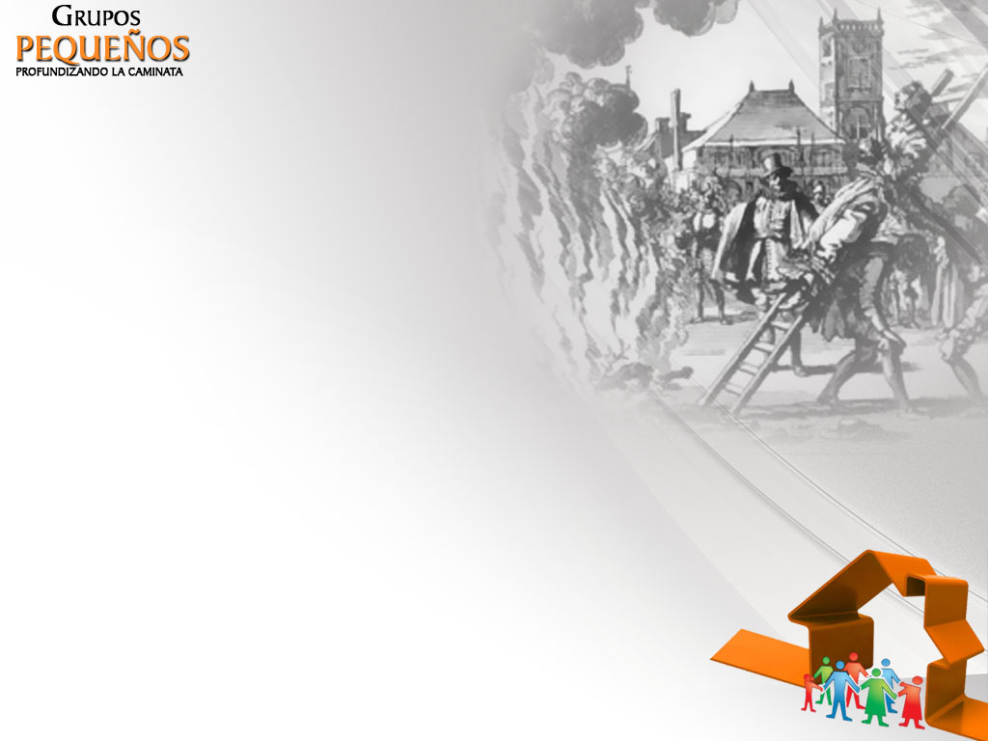
Michael Sattler, un pastor que muere como mártir, escribe las siguientes palabras a su congregación, a manera de despedida:

Slide 31
“Y no permitáis a nadie que os quite el fundamento puesto por las Sagradas Escrituras, y sellado con la sangre de Cristo y con la de muchos de sus fieles testigos [...] Sin duda que los hermanos os habrán informado ya de que algunos de nosotros estamos encarcelados [...]. En este momento, nuestros adversarios presentan numerosas acusaciones contra nosotros. Ya nos han amenazado con la horca, y con el fuego y la espada.

Slide 32
…En este punto, me someto enteramente a la voluntad del Señor y me preparo, junto a todos mis hermanos y a mi esposa, a morir por el honor de su testimonio [...]; de aquí que considere necesario animaros, con esta exhortación, a seguirnos en la contienda por Dios, para que os sintáis consolados y no os desaliente la corrección del Señor [...]. Resumiendo, amados hermanos y hermanas, esta carta será mi despedida de vosotros, los que amáis a Dios en la verdad y lo seguís [...] Guardaos de los falsos hermanos; os advierto de este modo porque probablemente el Señor me llamará a estar con él. Espero en mi Dios; orad sin cesar por todos los que están cautivos; Dios sea con todos vosotros. Amen”.

Slide 33
CONCLUSIÓN

Slide 34
La experiencia de fe de estos dos grupos de cristianos del pasado, que su deseo de vivir el ideal neotestamentario los lleva a la proclamación de la Palabra de Dios, la vida en comunidad fraternal, y a destacar los imperativos del verdadero discipulado cristiano. El valdensismo enfatizó el renunciamiento a los bienes materiales y la predicación de la Palabra, llevada a cabo no por algunos cristianos selectos, sino por todos los discípulos de Cristo. El anabaptismo recalcó la formación de comunidades de cristianos comprometidos, el discipulado y la proclamación de la Palabra de Dios.

Slide 35
El movimiento contemporáneo en favor de los pequeños grupos encuentra sólida inspiración, para su labor y estructura, en estos ejemplos de la Edad Media y la Reforma. No vemos la existencia de grupos pequeños en estos períodos tal cual los conocemos hoy, sino que cada vez que la Iglesia busca imitar el modelo de la iglesia primitiva atenderá a la proclamación, la comunión fraternal y el discipulado en grupos homogéneos y pequeños, en los cuales el miembro pueda sentirse parte de una familia, la familia de Dios.

Slide 36
PREGUNTAS PARA REFLEXIÓN

Slide 37
1
¿Cuáles fueron los principales énfasis del mensaje de los valdenses?
2
¿Qué significa el nombre “anabaptistas”, y cuáles eran sus principales creencias?
3
¿Qué lecciones puede enseñar el ejemplo de estos dos movimientos a los grupos pequeños del adventismo actual?

